Slide 1








ỦY BAN NHÂN DÂN QUẬN LONG BIÊN
TRƯỜNG MẦM GIA QUẤT
BÀI GIẢNG
PHÁT TRIỂN NHẬN THỨC
ĐỀ TÀI: DẠY TRẺ TÁCH NHÓM 6 ĐỐI TƯỢNG RA LÀM 2 PHẦN
BẰNG CÁC CÁCH KHÁC NHAU
LỨA TUỔI: 5-6 TUỔI
GIÁO VIÊN: ĐỖ THU HẰNG

Slide 2




PHẦN 1:
Ôn số lượng trong phạm vi 6

Slide 3



6
Đố các bạn biết có bao nhiêu bạn khỉ nào?
6
4
1
5
2
3

Slide 4



Có bao nhiêu bạn Voi đang chơi trong khu rừng nào?
6
6
1
2
3
4
5

Slide 5
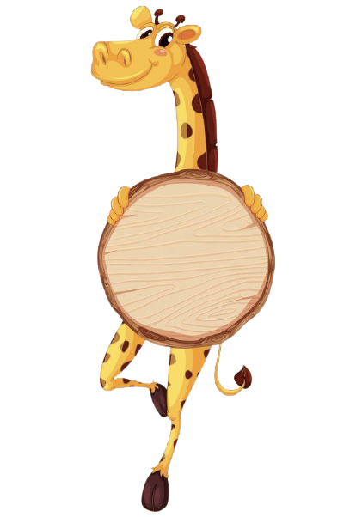


Đố các bạn biết có bao nhiêu bạn hươu nào?
6
3
1
5
2
4
6

Slide 6
PHẦN 2:
Tách nhóm 6 đối tượng ra làm 2 phần bằng các cách khác nhau

Slide 7



6

Slide 8
6
1
5

Slide 9
6
4
2

Slide 10
6
3
3

Slide 11
6
1 – 5
2 – 4
3 – 3

Slide 12

Trò chơi:
NHÌN NHANH ĐOÁN ĐÚNG

Slide 13



START
12
6
9
3
6
Hết Giờ
2
3
3
3
1
4
A
B
C

Slide 14


START
6
12
9
3
6
Hết Giờ
4
2
2
3
A
B

Slide 15





START
6
12
9
3
6
Hết Giờ
2
3
3
4
5
1
A
C
B

Slide 16

TRÒ CHƠI:
TÌM SỐ CÒN THIẾU

Slide 17






1
6
START
4
2
3
5
Hết Giờ

Slide 18


3
6
START
2
4
3
5
Hết Giờ

Slide 19


2
6
START
4
2
3
5
Hết Giờ

Slide 20
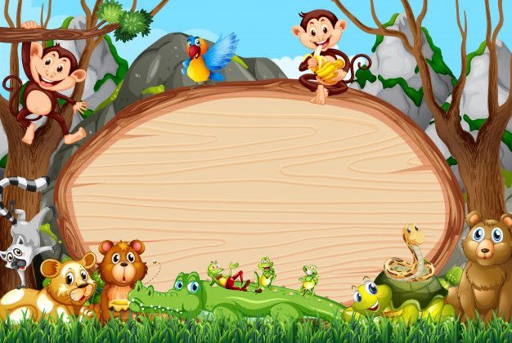
XIN CHÀO VÀ HẸN GẶP LẠI

